Slide 1
PUTUS ASA
MENGHANCUR
KEHIDUPAN
22 JANUARI 2016/ 12 RABIULAKHIR 1437H

Slide 2
Pujian kepada Allah SWT
اَلْحَمْدُ ِللهِ

Slide 3
ﭑ ﭒ ﭓ ﭔ ﭕ ﭖ ﭗ ﭘ ﭙ ﭚ ﭛ ﭜ ﭝ ﭞ ﭟ ﭠ ﭡ ﭢ ﭣ ﭤ ﭥ ﭦ
YUSUF : 87

Slide 4
Syahadah
أَشْهَدُ أَنْ لآ إِلَهَ إِلاَّ اللهُ وَحْدَهُ لاَ شَرِيْكَ لَهُ. وَأَشْهَدُ أَنَّ سَيِّدَنَا مُحَمَّدًا عَبْدُهُ وَرَسُوْلُهُ

Slide 5
Selawat
اللَّهُمَّ صَلِّ عَلَى سَيِّدِنَا مُحَمَّدٍ وَعَلَى آلِهِ وَصَحْبِهِ أَجْمَعِينَ

Slide 6
أَمَّا بَعْدُ، فَيَا عِبَادَ اللهِ، اتَّقُوا اللهَ، أُوْصِيْكُمْ وَإِيَّايَ بِتَقْوَى اللهِ، فَقَدْ فَازَ الْمُتَّقُوْنَ

Slide 7
Saya berpesan kepada diri saya dan menyeru kepada sidang Jumaat yang dikasihi Allah SWT sekalian,
kita meningkatkan usaha bertaqwa kepada Allah SWT dengan melaksanakan segala perintah-Nya dan meninggalkan segala larangan-Nya.
Semoga kita tergolong dalam kalangan orang yang beriman dan beramal soleh

Slide 8
Tajuk Khutbah
PUTUS ASA
MENGHANCUR
KEHIDUPAN

Slide 9
Malaysia merupakan sebuah negara yang mempelopori kesederhanaan dalam semua aspek.
Sejak kemerdekaan, kita pernah mengalami beberapa insiden yang melibatkan keganasan yang dapat dikaitkan dengan kegiatan golongan Islam yang fanatik atau ekstrem.
Ini sedikit sebanyak menjejaskan imej Islam di Malaysia dan di persada antarabangsa serta menjejaskan keselamatan dan kestabilan negara.

Slide 10
Menyedari sikap fanatik dan ekstremisme ini boleh membawa kepada keganasan dan juga pepecahan serta mengakibatkan negara kucar-kacir, maka Malaysia dan kepimpinan negara sentiasa mengambil berat tindakan berjaga-jaga dengan pendekatan berhemah di dalam usaha mengatasi fanatisme dari terus menular bagi menjamin keselamatan dan kedaulatan negara.
Rentetan insiden serangan pengganas di beberapa buah negara Islam baru-baru ini, satu isyarat yang diterima bahawa keganasan yang dilakukan oleh kumpulan IS mampu mencetuskan kemusnahan di beberapa buah negara lain.
Lebih menggemparkan negara, apabila Polis DiRaja Malaysia (PDRM) berjaya memberkas pemuda berusia 28 tahun yang merancang untuk melancarkan serangan bunuh diri di sekitar Selangor dan Kuala Lumpur, bulan ini.

Slide 11
Sejak tercetusnya keganasan militan IS ini pada 2014, pihak Polis DiRaja Malaysia (PDRM), agensi pertahanan dan keselamatan yang lain telah mempertingkatkan kawalan dan pemantauan keselamatan di seluruh pintu masuk dan sempadan negara sehingga berjaya menahan seramai 97 orang suspek akibat terlibat dengan akitiviti militan di negara ini.
Ancaman gerakan ini perlu diberi perhatian serius kerana mereka bercita-cita mahu menjadikan Asia Tenggara sebagai zon perang dan membentuk sayap rasmi kumpulan militan Daesh bagi rantau ini. Bahkan, mereka telah merekrut anggotanya dengan kemahiran menggunakan senjata api dan taktikal berperang yang bakal menjadi ancaman kepada masyarakat dan negara.

Slide 12
Fahaman radikal yang dibawa oleh golongan IS dan ideologinya yang tersasar menjadi ancaman yang sangat besar buat ummah.
Apa yang jelas, kebanyakan individu yang terpengaruh dengan fahaman ini adalah golongan yang rasa kecewa dan marah terhadap situasi semasa dalam negara, mahupun dunia sehingga mendorong mereka menyertai kumpulan pengganas.
Tambahan pula, tahap idealisme golongan ini yang berbeza terhadap perubahan satu-satu dasar luar yang dibuat oleh pihak-pihak tertentu juga menyumbang reaksi yang serupa.

Slide 13
Menurut pemerhatian mimbar, sikap berputus asa dan kecewa tersebut menimbulkan banyak kesan negatif kepada keamanan, kemakmuran dan keselamatan negara.
Islam tidak mengajar umatnya bersikap cepat putus asa kerana sikap ini menyebabkan seseorang menganggap drinya telah gagal dalam menghasilkan sesuatu harapan dan cita-cita bahkan tidak mahu kembali lagi untuk berusaha.
Lantaran itu, ia menjadi pelemah dan pelenyap kekuatan jati diri dan menjadi racun kepada sahsiah manusia.

Slide 14
ﭑ ﭒ ﭓ ﭔ ﭕ ﭖ ﭗ ﭘ ﭙ ﭚ ﭛ ﭜ ﭝ ﭞ ﭟ ﭠ ﭡ ﭢ ﭣ ﭤ ﭥ ﭦ
YUSUF : 87

Slide 15
Maksudnya:
“Wahai anak-anakku! Pergilah dan intiplah khabar berita mengenai Yusuf dan saudaranya (Bunyamin,) dan janganlah kamu berputus asa dari rahmat serta pertolongan Allah. Sesungguhnya tidak berputus asa dari rahmat dan pertolongan Allah itu melainkan kaum yang kafir".

Slide 16
Golongan yang tidak berputus asa membuktikan bahawa mereka mempunyai kepercayaan yang tinggi terhadap diri sendiri. Oleh yang demikian, Islam menuntut umatnya agar mempunyai keyakinan dan kepercayaan kepada diri dan tidak putus asa dalam mencari rahmat dan hidayah Allah SWT.
Sebagai hamba Allah, adalah menjadi kewajipan kita untuk berusaha dan berikhtiar serta mencari penyelesaian terhadap masalah yang dihadapi. Inilah manifestasi orang beriman yang memiliki hubungan yang rapat dengan Allah SWT dan diberi kerahmatan.
Mereka tidak sesekali berputus asa dari rahmat Allah SWT, walaupun dilanda ujian yang sangat hebat kerana memperoleh ketenangan hati yang hanya percaya kepada Allah SWT.
Sahih Bukhari: 1413

Slide 17
Dalam konteks ini, ramai yang tidak menyedari bahawa cara berfikir seseorang boleh mengubah perjalanan kehidupan sehariannya.
Sebagai contohnya, jika ia berfikir sebagai seorang penakut, maka gambaran fikiran tersebut akan mempengaruhi seluruh potensi dirinya sebagai seorang penakut.
Oleh itu, ketakutan dan putus asa dengan rahmat Allah SWT akan menyebabkan ketidakfungsian kemampuan dan keyakinan diri mereka dalam menghadapi masalah yang datang.

Slide 18
ﭑ ﭒ ﭓ ﭔ ﭕ ﭖ ﭗ ﭘ ﭙ ﭚ
Maksudnya:
“Ketika mereka masuk mendapatkannya lalu memberi Salam dengan berkata: Selamat sejahtera kepadamu! Dia berkata: Sesungguhnya kami berasa takut kepada kamu."
AL-HIJR : 52

Slide 19
Wajilun
adalah kegoncangan hati kerana menyangka akan berlaku sesuatu yang buruk. Apabila seseorang bersangka buruk kepada Allah SWT, maka ia telah menghina diri sendiri dan bersedia untuk menerima keburukan yang difikirkannya.
Ini jelas menolak segala bentuk positif yang diinginkan oleh Islam.

Slide 20
Secara tuntas, tindakan yang bersepadu amat perlu dilaksanakan dengan memberi kesedaran kepada semua pihak akan tanggungjawab menjaga keselamatan adalah tanggungjawab bersama.
Ia bukan terletak di bahu anggota-anggota pertahanan dan keselamatan sahaja tanpa didokong oleh setiap individu rakyat negara ini.
Perjuangan mempertahankan keamanan dan keselamatan adalah sebahagian daripada ibadah dan tanda jihad kita di jalan Allah SWT. Inilah masanya, kita bersatu demi mempertahankan kedaulatan negara dan agama dan menolak sebarang usaha yang cuba menghancurkan keamanan negara ini

Slide 21
Mimbar juga menyeru semua pihak terutama ibu bapa dan ahli masyarakat, agar sama-sama memantau anak-anak dan anggota masyarakat agar menjauhi pengaruh kumpulan militan ini.
Sekiranya terdapat tanda-tanda kecenderungan mereka terhadap kumpulan ini, segeralah laporkan kepada pihak berwajib agar tidak terjadi perkara yang tidak diingini.
Kesegeraan kita bertindak mampu memastikan keselamatan rakyat dan negara.

Slide 22
Sempena sambutan HARI KASTAM SEDUNIA KALI KE-34 Tahun 2016 ini juga, mimbar menyeru sidang Jumaat dan khususnya warga Jabatan Kastam Diraja Malaysia, untuk sama-sama menyemarakkan obor semangat berkhidmat mengikut prinsip-prinsip yang telah ditetapkan.
Manakala kepada semua agensi yang terlibat dalam kawalan sempadan negara, marilah kita sama-sama mengukuhkan kerjasama serta meningkatkan keupayaan diri masing-masing ke arah memperteguhkan tadbir urus terbaik dengan menjunjung nilai-nilai murni, beretika, adab sopan dan saling memahami.
Semoga dengan itu, kita dapat memberikan keberhasilan yang mensejahterakan rakyat.

Slide 23
mimbar ingin mengajak sidang jemaah sekalian untuk menghayati intipati khutbah
Pertama: | Sikap fanatik dan ekstremisme boleh membawa kepada keganasan dan pepecahan.
Kedua: | Sentiasa bersangka baik dan memohon pertolongan Allah SWT dalam segenap hal.
Ketiga: | Amalkan sikap tidak berputus asa dan bersabar serta jauhi tindakan yang mengikut emosi dan hawa nafsu.

Slide 24
ﭑ ﭒ ﭓ ﭔ ﭕ ﭖ ﭗ ﭘ ﭙ ﭚ ﭛ ﭜ

Slide 25
Maksudnya:
“Orang yang beriman dan tidak mencampurkan iman mereka dengan kezaliman, bagi mereka itulah keamanan dan merekalah yang mendapat petunjuk.”
al-Anaam:82

Slide 26
بَارَكَ اللهُ لِيْ وَلَكُمْ بالْقُرْآنِ الْعَظِيْمِ وَنَفَعَنِي وَإِيَّاكُمْ بِمَا فِيْهِ مِنَ الأيَاتِ وَالذِّكْرِ الْحَكِيْمِ وَتَقَبَّلَ مِنِّي وَمِنْكُمْ تِلاوَتَهُ إِنَّهُ هُوَ السَّمِيعُ الْعَلِيْمُ. أَقُوْلُ قَوْلِيْ هَذَا وَأَسْتَغْفِرُ اللهَ الْعَظِيْمَ لِيْ وَلَكُمْ وَلِسَائِرِ الْمُسْلِمِيْنَ وَالْمُسْلِمَاتِ وَالْمُؤْمِنِيْنَ وَالْمُؤْمِنَاتِ الأَحْيَاءِ مِنْهُمْ وَالأَمْوَاتِ، فَاسْتَغْفِرُوْهُ، إِنَّهُ هُوَ الْغَفُوْرُ الرَّحِيْمُ

Slide 27
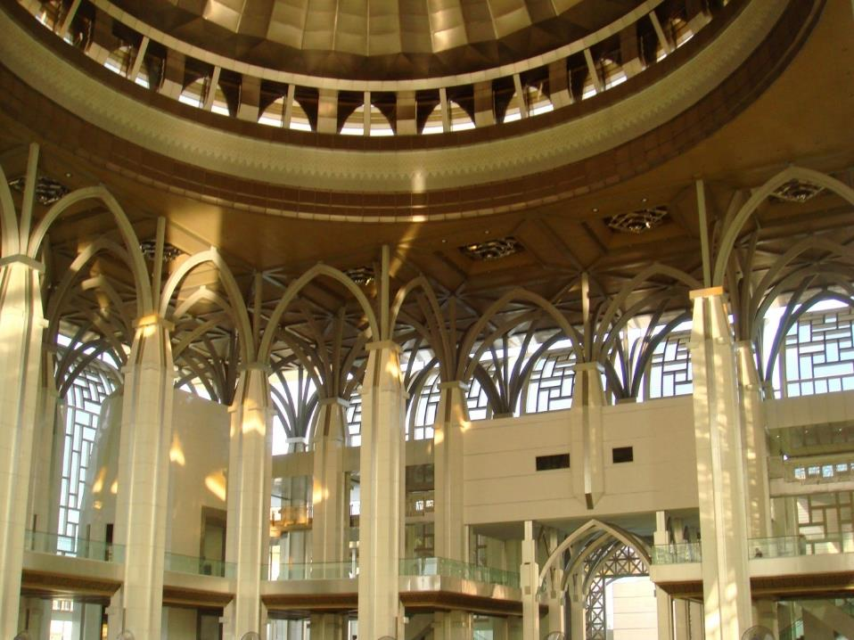

Slide 28
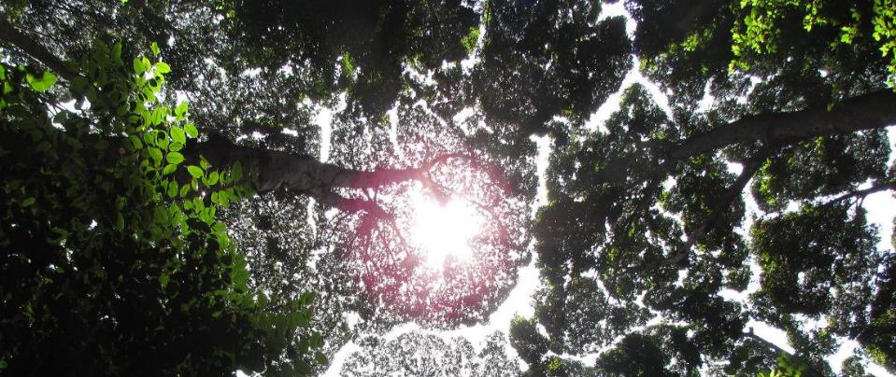
اَلْحَمْدُ لِلّهِ نَحْمَدُهُ وَنَسْتَعِيْنُهُ وَنَسْتَغْفِرُهُ وَنُؤْمِنُ بِهِ وَنَتَوَكَّلُ عَلَيْهِ وَنَعُوْذُُ بِاللهِ مِنْ شُرُوْرِ أَنْفُسِنَا وَمِنْ سَيِّئَاتِ أَعْمَالِنَا. مَنْ يَهْدِهِ اللهُ فَلاَ مُضِلَّ لَهُ وَمَنْ يُضْلِلْهُ فَلاَ هَادِيَ لَهُ.

Slide 29
أَشْهَدُ أَنْ لاَّ اِلَهَ إِلاَّ اللهُ وَحْدَهُ لآ شَرِيْكَ لَهُ، وَأَشْهَدُ أَنَّ سَيِّدَنَا وَنَبِيَّنَا مُحَمَّدًا عَبْدُهُ وَرَسُوْلُهُ سَيِّدُ الْخَلاَئِقِ وَالْبَشَرِ. اَللّهُمَّ صَلِّ وَسَلِّمْ وَبَارِكْ عَلَى سَيِّدِنَا وَنَبِيِّنَا مُحَمَّدٍ وَعَلَى آلِهِ وَأَصْحَابِهِ أَجْمَعِيْنَ.

Slide 30
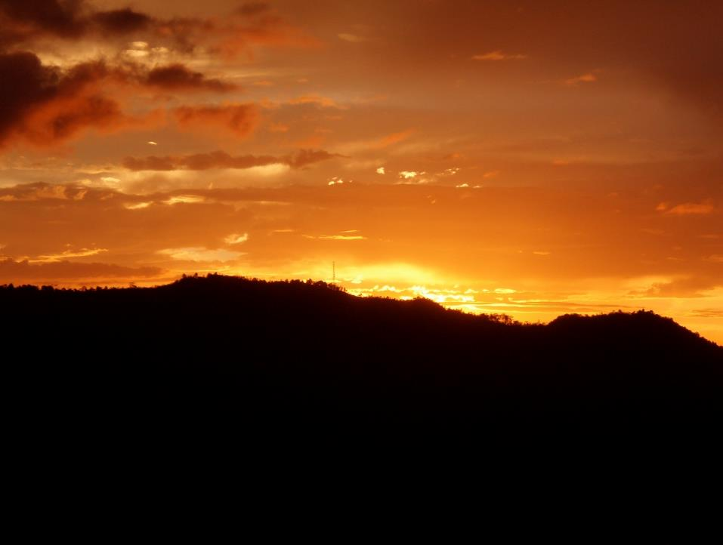
أَمَّا بَعْدُ فَيَا عِبَادَ اللهِ، إِتَّقُوْا اللهَ وَكُوْنُوْا مَعَ الصَّادِقِيْنَ. وَاعْلَمُوْا أَنَّ اللهَ سُبْحَانَهُ وَتَعَالىَ أَمَرَكُمْ بِأَمْرٍ بَدَأَ فِيْهِ بِنَفْسِهِ وَثَنَّى بِمَلآئِكَتِهِ الْمُسَبِّحَةِ بِقُدْسِهِ. فَقَالَ اللهُ تَعَالىَ مُخْبِرًا وَآمِرًا

Slide 31
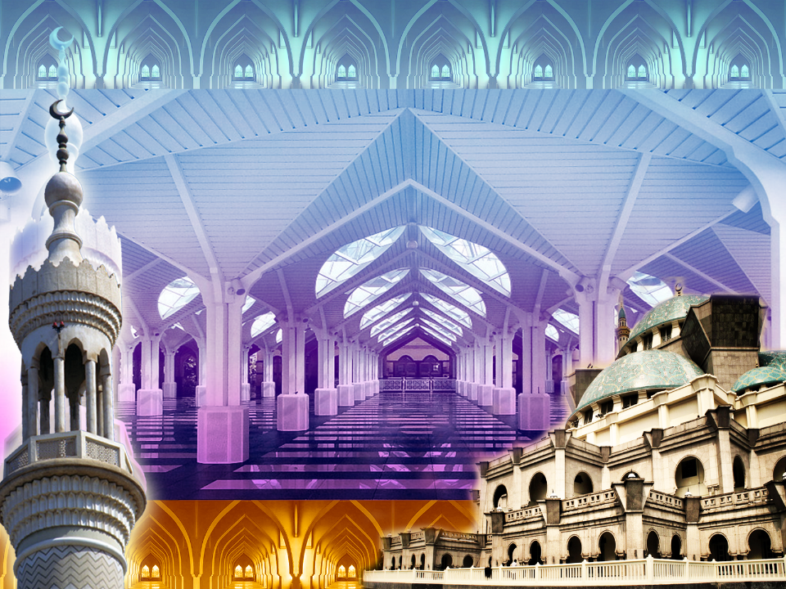

Slide 32
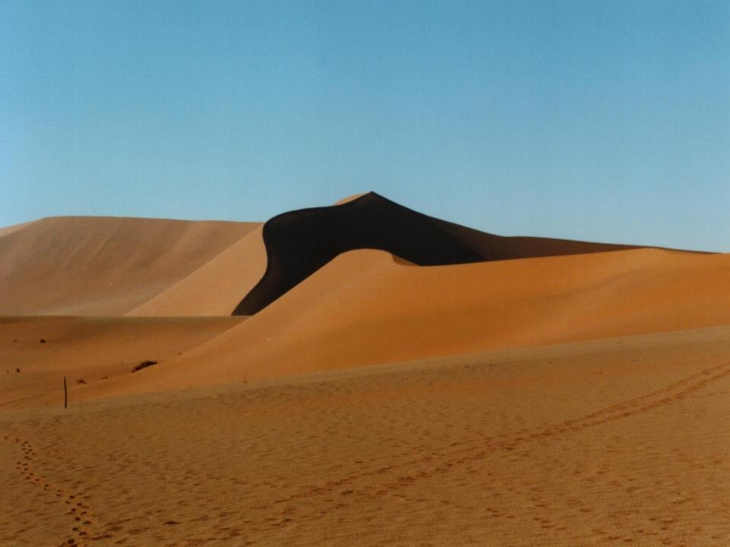
وَارْضَ اللّهُمَّ عَنِ الأَرْبَعَةِ الْخُلَفَاءِ الرَّاشِدِيْنَ سَادَاتِنَا أَبِى بَكْرٍ وَعُمَرَ وَعُثْمَانَ وَعَلِىٍّ بْنِ أَبِى طَالِبٍ، وَعَنْ أَزْوَاجِ نَبِيِّنَا الْمُطَهَّرَاتِ مِنَ الأَدْنَاسِ وَعَنْ أَهْلِ بَيْتِهِ وَقَرَابَتِهِ وَسَائِرِ الصَّحَابَةِ وَالتَّابِعِيْنَ وَمَنْ تَبِعَهُمْ بِإِحْسَانٍ إِلَى يَوْمِ الدِّيْنِ. وَارْضَ عَنَّا بِرَحْمَتِكَ يَا أَرْحَمَ الرَّاحِمِيْنَ.

Slide 33
اَللّهُمَّ اغْفِرْ لِلْمُسْلِمِيْنَ وَالْمُسْلِمَاتِ وَالْمُؤْمِنِيْنَ وَالْمُؤْمِنَاتِ الأَحْيَاءِ مِنْهُمْ وَالأَمْوَاتِ. اَللّهُمَّ أَنْزِلِ الرَّحْمَةَ عَلَى السَّلاَطِيْنِ الْكِرَامِ، وَجَمِيْعِ الْمُسْلِمِيْنَ الْعِظَامِ، الَّذِيْنَ قَضَوْا بِالْحَقِّ وَبِهِ كَانُوْا يَعْدِلُوْنَ. اَللّهُمَّ أَنْزِلِ الرَّحْمَةَ وَالسَّكِيْنَةَ وَالسَّلاَمَةَ وَالْعَافِيَةَ عَلَى مَلِكِنَا، سري فادوك بضيندا يغ دفرتوان اضوغ." مَوْلاَنَا الْمَلِكُ الْمُعْتَصِمُ بِا اللهِ مُحِبُّ الدِّيْنِ توانكو الْحَاجَّ عَبْدَ الْحَلِيْمِ مُعَظَّمْ شَاهُ إِبْنَ الْمَرْحُوْمِ اَلْسُّلْطَانِ بَدْلِي شَاهُ، راج فرمايسوري اضوغ سلطانة حاجة حامينة وعلى فوتري٢ سرتا قرابة٢ دراج سكلين".

Slide 34
اَللّهُمَّ اجْعَلْ مَالِيْزِيَا وَسَائِرَ بِلاَدِ الْمُسْلِمِيْنَ طَيِّبَةً آمِنَةً مُطْمَئِنَّةً رَخِيَّةً.

Slide 35
يا الله، يا توهن كامي، كامي مموهون اضر دغن رحمة دان فرليندوغنمو، نضارا كامي اين دان سلوروه رعيتث دككلكن دالم كأمانن دان كسجهترا^{ء}ن،
تانمكنله راسا كاسيه سايغ دانتارا كامي، ككلكنله فرفادوان دكلاغن كامي، سموض دغنث كامي سنتياس هيدوف أمان داماي، معمور دان سلامت سفنجغ زمان.

Slide 36
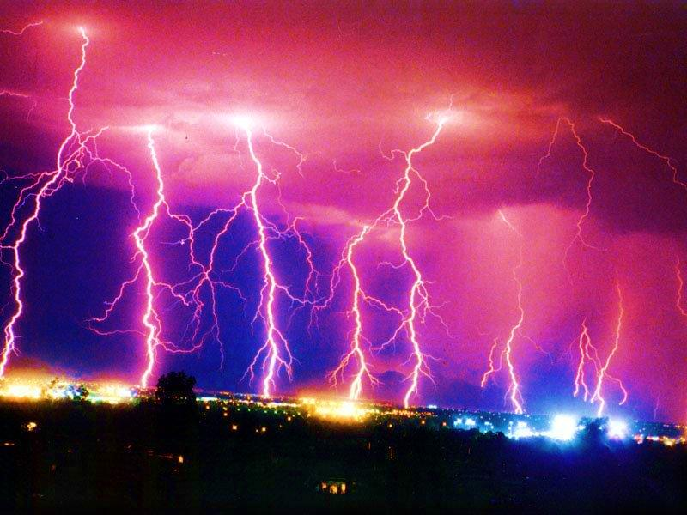

Slide 37
Wahai Tuhan kami; berilah kami kebaikan di dunia dan kebaikan di akhirat, dan peliharalah kami dari azab neraka

Slide 38
